Slide 1
电机学
第2-1讲
变压器概述

Slide 2
介绍内容
本章介绍变压器的功用和基本原理，并叙述单相变压器的主要结构和分类，最后给出变压器的型号和额定数据。

Slide 3
介绍内容
1.变压器的功用及其原理
2.变压器的基本结构和分类
3.变压器的型号和额定数据

Slide 4
第2-1讲变压器概述 变压器的功用及其原理 1
一、变压器的功用
变压器的功用是把一种电压和电流的交流电转换成频率相同的另一种电压和电流的交流电，它是静止的电磁机械。
380/220V
20kV
220kV
10/6kV
发电机
变压器
变压器
变压器
变压器
33万kW，20kV
cosФ=0.8 20625A
Ф51 (10A/mm²)
33万kW，220kV
cosФ=0.8 1675A
Ф15 (10A/mm²)
工业用电
日常用电
小型电器

Slide 5
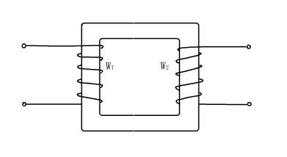
第2-1讲变压器概述 变压器的功用及其原理 2
二.变压器原理
铁心：磁路
次级绕组
初级绕组
绕组

Slide 6
第2-1讲变压器概述 变压器的功用及其原理 3
二.变压器原理
铁心：磁路
Ф
i₁
u₁
e₁
e₂
u₂

Slide 7
第2-1讲变压器概述 变压器的功用及其原理 4
二.变压器原理
铁心：磁路
Ф
i₁
u₁
e₁
e₂
u₂

Slide 8
主磁通
漏磁通
漏磁通
漏磁通
图1-1 变压器的磁路

Slide 9
第2-1讲变压器概述 变压器的基本结构和分类 1
一.变压器的基本结构
变压器的主要结构部件是铁心和绕组。一般把接到交流电源的绕组叫为原边绕组、初级、一次；把接到负载的绕组叫副边绕组、次极、二次。

Slide 10
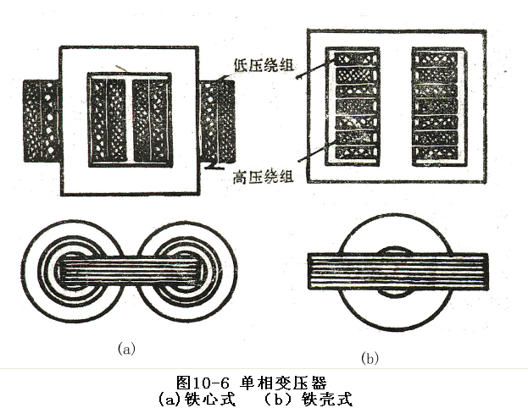
第2-1讲变压器概述 变压器的基本结构和分类 2
1、铁心：它是变压器用做导磁的磁路，由铁心柱、铁轭和夹紧装置组成。 根据铁心的结构，变压器可分为心式和壳式两大类：
（1）心式变压器结构简单、绕组装配和绝缘都比较容易。
（2）壳式变压器的机械强度高，但制造复杂，用料多。
为了减小铁心中的磁滞和涡流损耗，铁心用0.35--0.5毫米厚的硅钢片叠成，每层钢片接缝错开，从而减小变压器的励磁电流。

Slide 11
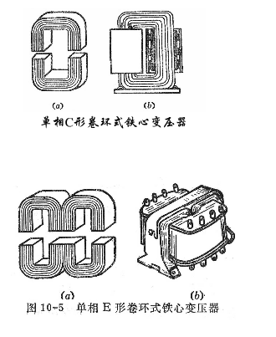
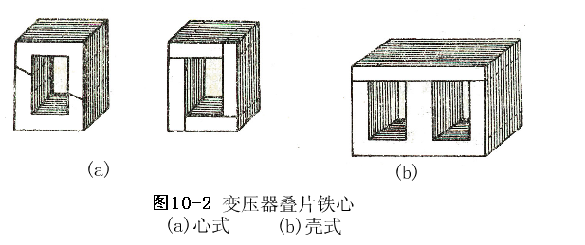
第2-1讲变压器概述 变压器的基本结构和分类 3
心式变压器:
结构 心柱被绕组所包围，如所示。
特点 心式结构的绕组和绝缘装配比较容易，所以电力变压器常常采用这种结构。

Slide 12
第2-1讲变压器概述 变压器的基本结构和分类 3
壳式变压器:
结构 铁心包围绕组的顶面、底面和侧面，如图所示。
特点 壳式变压器的机械强度较好，常用于低电压、大电流的变压器或小容量电讯变压器。

Slide 13
第2-1讲变压器概述 变压器的基本结构和分类 4
2、绕组：它是变压器的电路部分，按照高低电压绕组之间的布置可以分为同心式和交叠式两种绕组。

Slide 14
第2-1讲变压器概述 变压器的基本结构和分类 5
2、绕组：
高压绕组的匝数多,导线细；
低压绕组的匝数少，导线粗。

Slide 15
第2-1讲变压器概述 变压器的基本结构和分类 6
2、绕组：
同心式
结构：同心式绕组的高、低压绕组同心地套装在心柱上。
特点：结构简单，制造方便；

Slide 16
第2-1讲变压器概述 变压器的基本结构和分类 7
2、绕组：
交叠式
结构：交迭式绕组的高、低压绕组沿心柱高度方向互相交迭地放置。
特点：机械强度好，引出线的布置和焊接都较方便，漏电抗小。

Slide 17
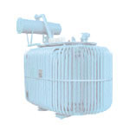
第2-1讲变压器概述 变压器的基本结构和分类 8
3.其他部件
典型的油浸电力变压器：
器身
油箱
变压器油
散热器
绝缘套管
分接开关
继电保护装置等部件

Slide 18
第2-1讲变压器概述 变压器的基本结构和分类 5
二、变压器的用途
电力变压器是一个静止的电器，它是由绕在同一个铁心上的两个或更多的线圈组成，线圈之间通过随时间的交变的磁场相互联系着，把一种等级的电压和电流变成同频率的另一个等级的电压和电流。 由于发电机发出的电压一般只有10.5--20KV，远距离输电难以完成。当传输的功率一定时，利用变压器使电压升高，电流下降，线路不仅损耗降低，而且线路上的压降也减小，使电能经济地输送出去。输电距离越远，输送的功率越大时，要求的电压越高。

Slide 19
第2-1讲变压器概述 变压器的基本结构和分类 6
三、变压器的分类
1、按用途分为：电源变压器、调压变压器、脉冲变压器、参数变压器、特殊变压器
2、按结构分为：铁心式变压器、铁壳式变压器、卷环式变压器
3、按相数分为：单相变压器、三相变压器、多相变压器
4、冷却方式为：干式变压器、油冷式变压器、油浸式变压器

Slide 20
第2-1讲变压器概述 变压器的型号和额定数据 １
一、航空变压器的型号
航空变压器的型号主要由主称代号和容量值两部分组成。
ＤＢＹ－１５ ＳＢＹ－５００

Slide 21
第2-1讲变压器概述 变压器的型号和额定数据 ２
一、主要内容
1、额定容量S，VA 或 kVA 视在功率
2、额定电压 U_{1N}/ U_{2N}，V 或 kV 线电压
初级绕组额定电压 U_{1N}
初级绕组额定电压是当 U₁= U_{1N}时，次级绕组开路电压 U₂₀
3、额定电流 I_{1N}/ I_{2N}，A 线电流
4、频率，Hz
5、相数
6、联结图与联结组标号
7、短路损耗
8、短路电压 U
9、空载电流的标幺值
10、空载损耗

Slide 22
第2-1讲变压器概述 变压器的型号和额定数据 ２
1、单相变压器：
S_{N}= U_{N1} I_{N1} = U_{N2} I_{N2}
三相变压器：
三相变压器的电压与电流的额定值一定指线值，并非相值；
分析题目时必须要注意是单相或是三相。另外要注意原边、副边是星接还是角接，是求相值，还是线值。

Slide 23
第2-1讲变压器概述 重点与难点 1
重点:
1.变压器的基本方程和等效电路;
2.等效电路参数的测定;
3.标幺值;
4.变压器的运行性能。
难点:
1.变压器的运行原理和运行性能;
2.三相变压器。

Slide 24

谢谢

